Slide 1
第4课时 广义线性模型
主讲教师：欧新宇

Slide 2
Outlines
线性模型的基本概念
线性模式的可视化
线性回归（Linear Regression）
岭回归（Ridge Regression）
套索回归（Lasso Regression）

Slide 3
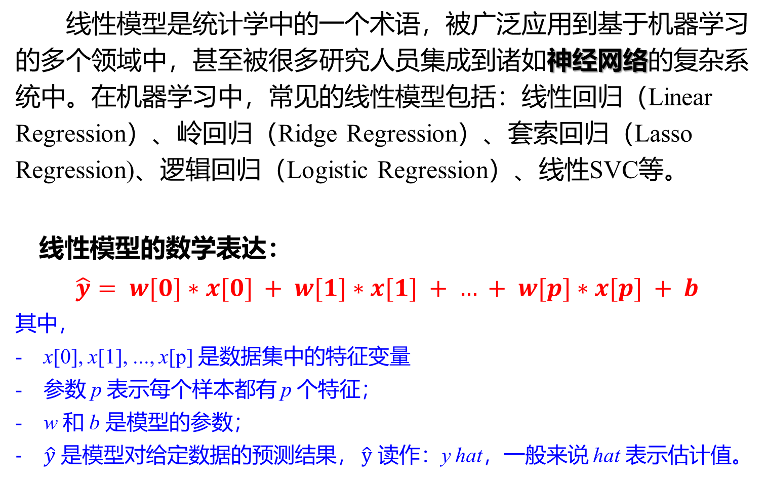
线性模型的基本概念
线性模型是统计学中的一个术语，被广泛应用到基于机器学习的多个领域中，甚至被很多研究人员集成到诸如神经网络的复杂系统中。在机器学习中，常见的线性模型包括：线性回归（Linear Regression）、岭回归（Ridge Regression）、套索回归（Lasso Regression)、逻辑回归（Logistic Regression）、线性SVC等。
线性模型的数学表达：
$$\hat{y}= w[0]∗x[0] + w[1]∗x[1] + … + w[p]∗x[p] + b$$
其中，
x[0], x[1], ..., x[p] 是数据集中的特征变量
参数 p 表示每个样本都有 p 个特征；
w 和 b 是模型的参数；
$\hat{y}$ 是模型对给定数据的预测结果， $\hat{y}$ 读作：y hat，一般来说 hat 表示估计值。

Slide 4
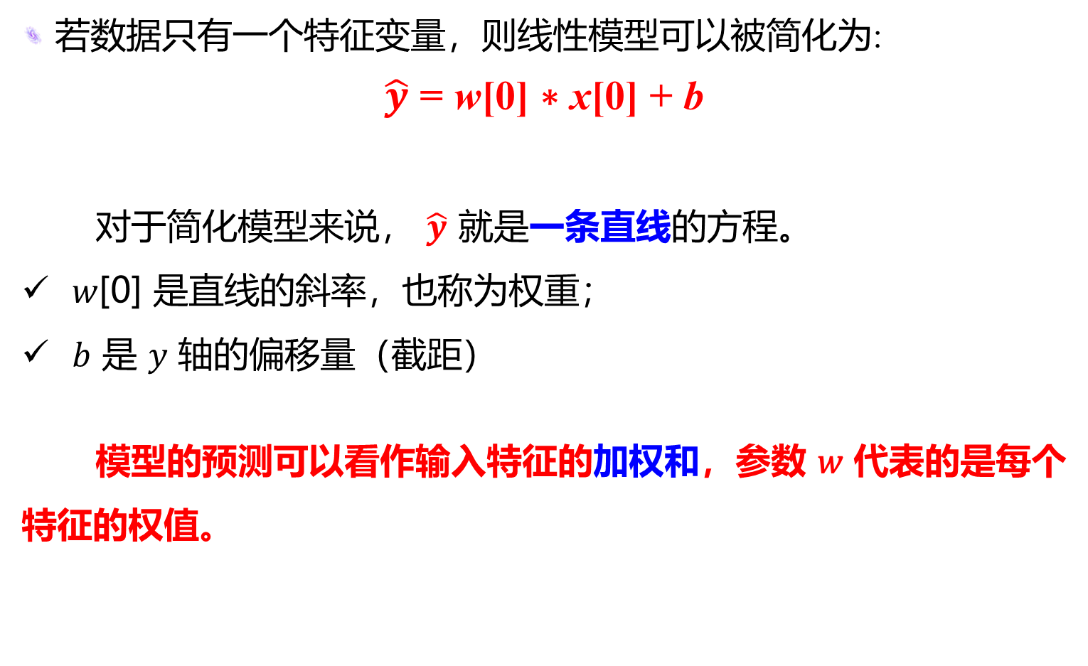
线性模型的基本概念
若数据只有一个特征变量，则线性模型可以被简化为:
$$\hat{y} \text{= }\text{w}\text{[0]} \text{∗} \text{x}\text{[0] + }\text{b}$$
对于简化模型来说， $\hat{y}$ 就是一条直线的方程。
𝑤[0] 是直线的斜率，也称为权重；
𝑏 是 𝑦 轴的偏移量（截距）
模型的预测可以看作输入特征的加权和，参数 𝑤 代表的是每个特征的权值。

Slide 5
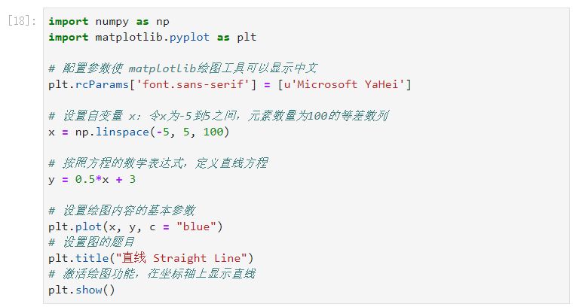
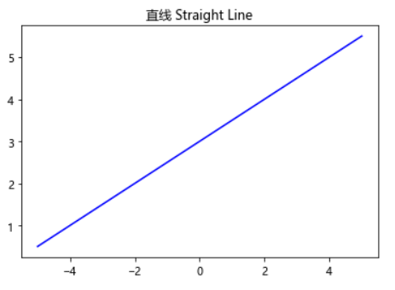
线性模型的基本概念
假设有一条直线，其数学表达式为: y = 0.5x + 3，将其可视化后可以得到：

Slide 6
线性模型的基本概念
线性模型的可视化
生成数据集
拆分数据集
创建模型并拟合训练集数据
输出模型参数（即方程的斜率和截距）
可视化方程曲线

Slide 7
线性模型的基本概念
线性模型的优缺点
优点
建模速度快，不需要复杂的计算，特别是在大数据量下依然具有较快的运算速度. 可以根据系数给出每个变量的理解和解释
缺点
不能很好拟合非线性数据，因此需要先判断变量间是否具有线性关系.

Slide 8
线性模型的基本概念
为什么线性回归模型依然有效？
线性回归能够模拟的数据远不止线性关系，并且回归中的“线性"指的是系数的线性，通过特征的非线性变换及广义线性模型的推广，输出和特征之间可以是高度非线性的；
线性模型的易解释性让它在物理学、经济学、商学等领域具有不可替代的地位；
逻辑回归（Logistics Regression）目前也是基于深度模型的目标检测（Detection）任务中最常用的回归器。

Slide 9
线性回归算法的用法
线性回归（ Ch0405LinearRegression ）
线性回归模型
线性回归模型（带噪声数据）
线性回归模型（糖尿病数据集）
岭回归 （ Ch0408RidgeRegression ）
糖尿病数据集
波士顿房价数据集
超参数alpha对性能的影响
超参数对训练参数的影响
训练集大小对模型性能的影响
套索回归 （ Ch0413LassoRegression ）
套索回归模型
套索回归和岭回归的对比

